Slide 1
¿QUIÉN INVENTO EL TELÉFONO?

Slide 2
¡QUE QUEDE CLARO!
ALEXANDER BRAHAM ANTONIO MEUCCI

Slide 3
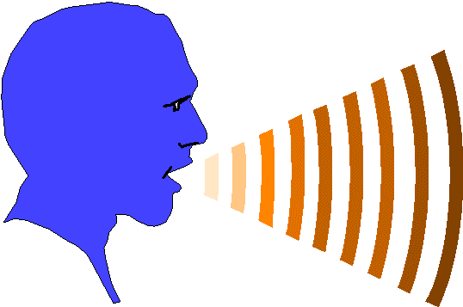
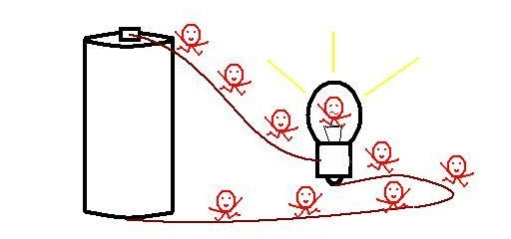
ALEXANDER BRAHAM
MADRE SORDA
LOCUCIÓN
SONIDO-----IMPULSOS ELÉCTRICO
DINERO

Slide 4
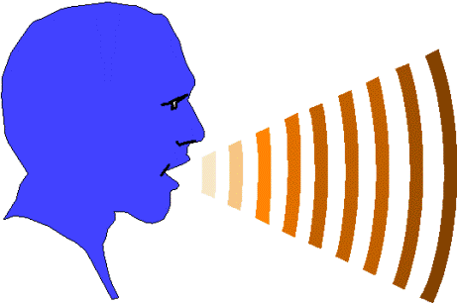
ANTONIO MEUCCI
MUJER CON REUMA
OFICINA A LA HABITACIÓN DORMITORIO DE SU MUJER
SONIDO-----IMPULSOS ELÉCTRICO
NO DINERO

Slide 5
ALEXANDER BRAHAM
PATENTÓ EL INVENTO DEL TELÉFONO.

Slide 6
ANTONIO MEUCCI
AÑO 2002 EL CONGRESO DE EEUU RECONOCIÓ QUE FUE INVENTO DE ÉL.

Slide 7
¡QUE QUEDE CLARO!
ANTONIO MEUCCI

Slide 8
Hedy Lamarr
INVENTÓ LA WIFI.
Su labor como inventora no fue reconocida hasta después de su muerte, en el año 2000

Slide 9
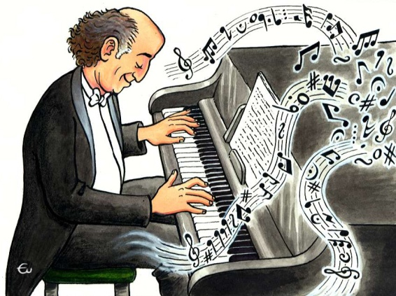
Hedy Lamarr
ACTRIZ
Se casó con un compositor y pianista George Antheil.
ACCIÓN

Slide 10
WIFI
Emplear rollos de papel perforado para que la frecuencia de la comunicación fuera saltando entre 88 valores distintos (el número de teclas del piano) según una secuencia que solo podrían conocer quienes poseyeran una clave. Eso impediría que el sistema fuera interceptado.
- La patente se utilizó para desarrollar comunicaciones militares inalámbricas para misiles guiados.

Slide 11
Hedy Lamarr
INVENTO LA WIFI

